Slide 1
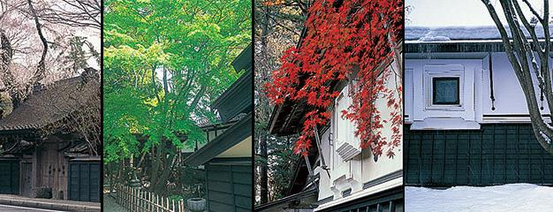
계절별 일본의 축제
봄(春) 히로사키 벚꽃축제, 가쿠노다체축제
여름(夏) 도쿠시마 아와오도리축제, 히카 타 기온 야마카사축제
가을(秋) 치치부 요마츠리축제, 가와고에축제
겨울(冬) 삿포로 눈축제, 오타루 유키아카리노 미치축제

Slide 2
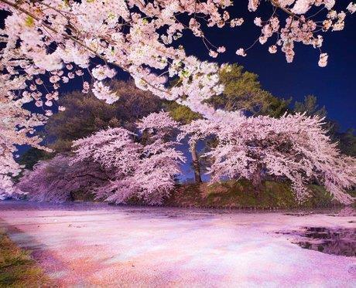
봄의축제 (히로사키 벚꽃축제)
일본제일의 규모를 자랑하는 히로사키공원은 매년 수많은 관광객이 찾는다
50종 이상의 사쿠라 나무
매년4월23일 5월5일 사이에 벚꽃축제가 개최된다

Slide 3
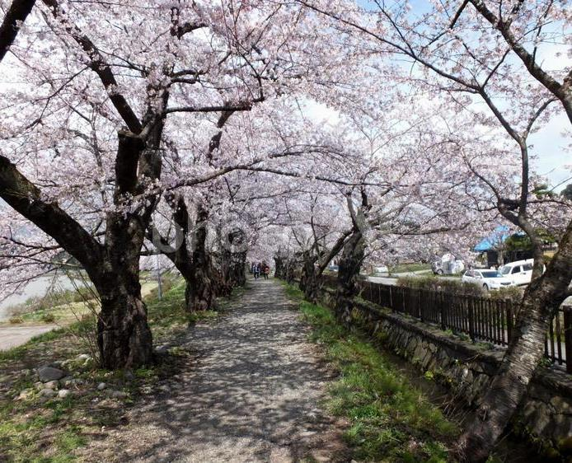
봄의축제(가쿠노다체 축제)
이곳에 있는 벚꽃들은 1656년 무렵 심어졌다
가쿠노다테 사무라이 저택 거리에서 벚꽃과 거리를 감상한다
가을의 단풍도 관광객들이 많이 찾는다

Slide 4
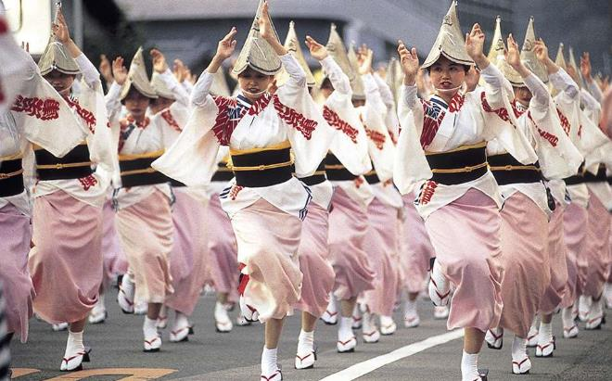
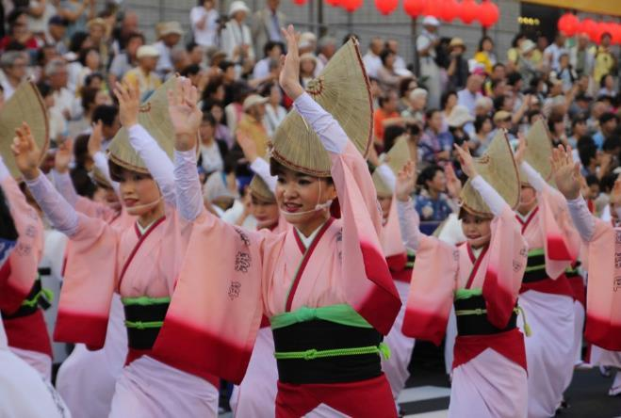
여름의 축제(도쿠시마 아와오도리축제)
일본에서 가장 유명한 문화 행사
축제 개최 시기는 매년 8월 12일부터 15일
도쿄를 포함한 여러 도시에서 공연을 한다

Slide 5
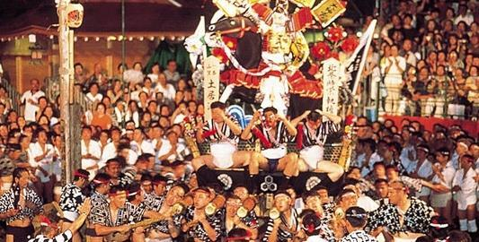
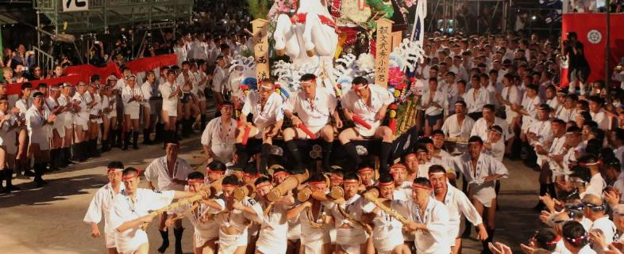
여름의 축제(히카타 기온 야마카사축제)
매년 7월 1일부터 15일까지
축제용 가마 2가지로 분류
카자리야마 장식
카키야마 경주
1톤 무게의 가마 ‘야마카사'로 경주를 펼친다

Slide 6
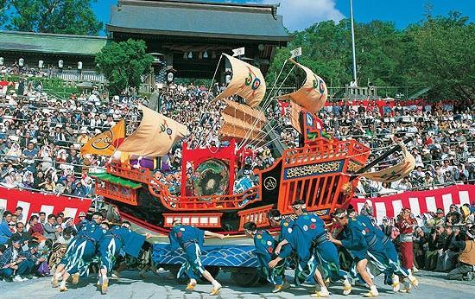
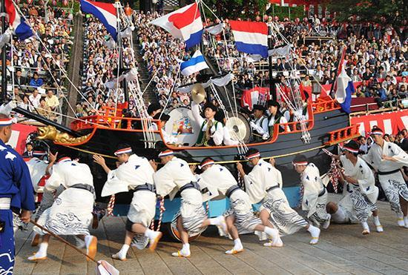
가을의 축제(나가사키 쿤치 축제)
매년 10월 7일부터 10월 9일까지 진행된다
국가 지정 중요 무형 민속 문화재로 지정

Slide 7
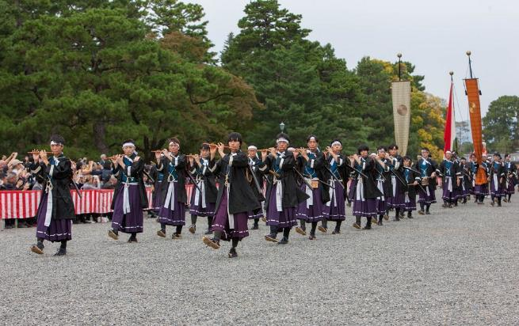
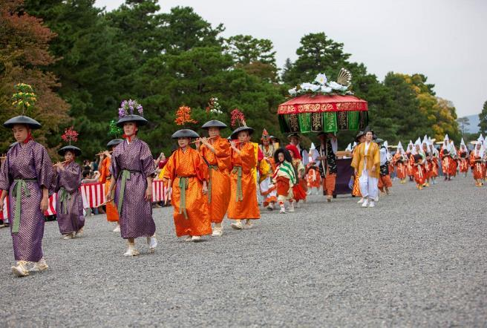
가을의 축제(지다이축제)
매년 10 월에 시작된다
2000명의 축제참여회원들로 이루어졌다
행렬은 일본의 변화하는 패션, 문화, 영향 및 역사의 진화를 나타낸다

Slide 8
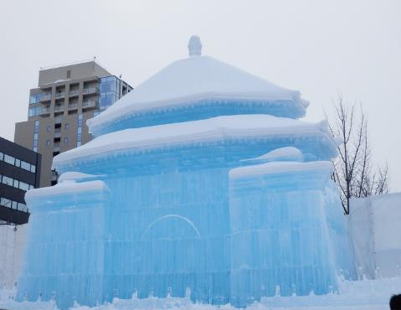
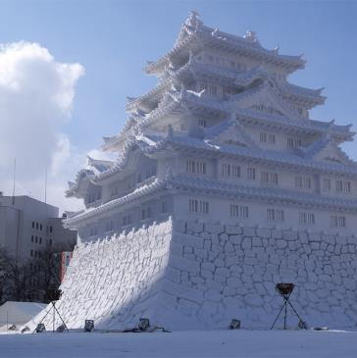
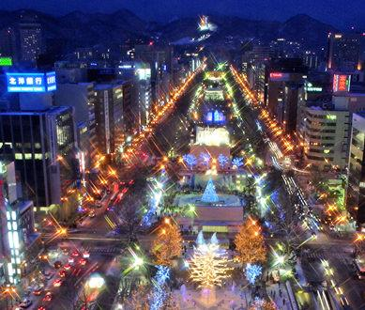
겨울의 축제(삿포로 눈축제)
매년 1월 일주일 간에 걸쳐 열린다
조각상을 무대로 다양한 콘서트와 행사가 열린다
오도리 행사장, 스스키노 행사장, 삿포로 커뮤니티 돔(츠 돔) 행사장에서 진행된다

Slide 9
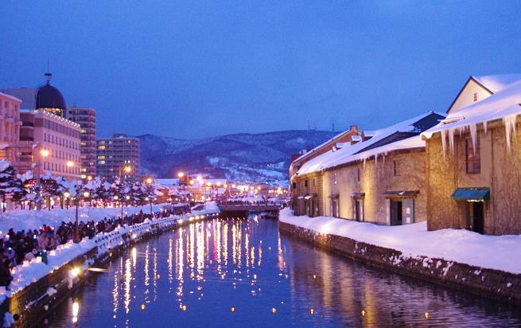
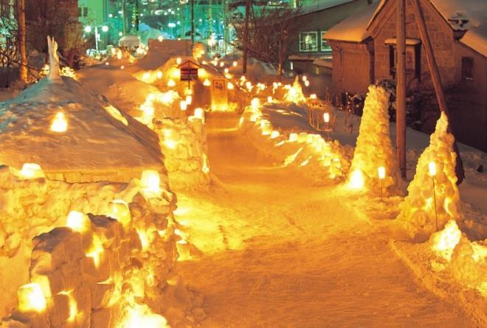
겨울의 축제 (오타루 유키아카리노 미치축제)
매년 2월 오타루에서 열리는 겨울 축제
오타루 시 전체가 전등과 눈으로 만든 작은 조각상으로 꾸며진다

Slide 10
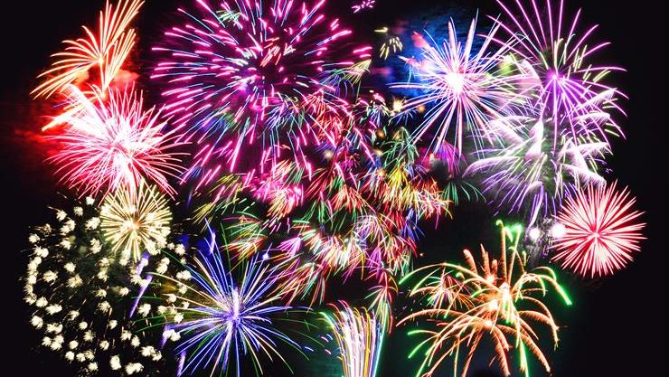
일본의 불꽃놀이축제
해 마다 전국에 크고 작은 불꽃축제가 200여 군데가 넘는다
불꽃축제는 일본어로 하나비다이카이(불꽃대회:花火大会)라고 한다
유카타를 입고 친구 가족 연인끼리 불꽃놀이를 감상하는 풍습이 있다

Slide 11
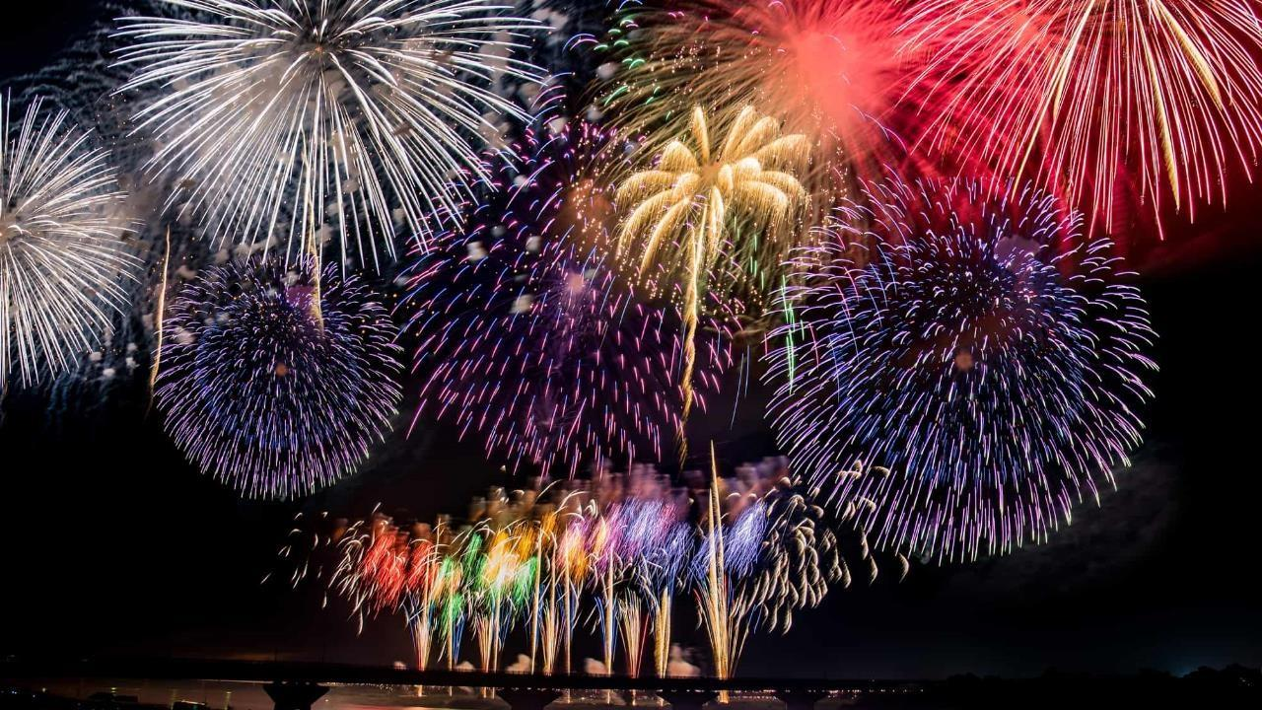
나가오카 불꽃놀이
1879년에 시작되어, 일본 3대 불꽃 축제 중에서는 가장 긴 역사를 지닌 불꽃 축제 매년 8월 2일, 3일에 개최된다 이틀 간 쏘아 올리는 하나비의 수는 무려 2만발에 육박한다

Slide 12
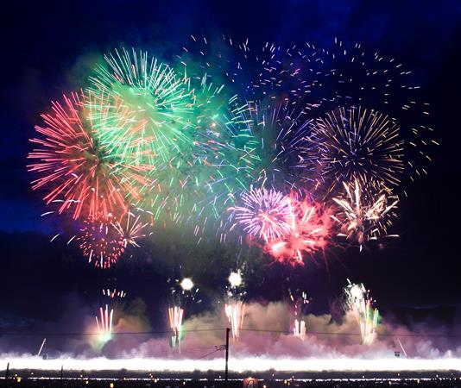
오마가리 불꽃놀이
메이지 시대인 1910년부터 이어진 역사 깊은 불꽃 축제
불꽃놀이축제 중 낮에 하나비 경기가 있는 것은 오마가리 뿐
매년 8월에 개최된다

Slide 13
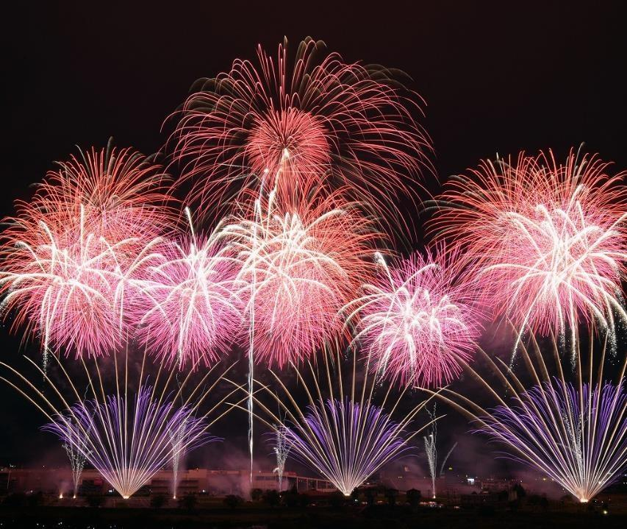
쓰치우라 불꽃놀이
10월 첫째 주 토요일에 개최된다
1925년 가을, 수확에 대한 감사와 농민의 위로를 위해 시작되었다
약 2,100발의 하나비가 일제히 발사되는 모습은 입이 다물어지지 않을 정도로 압권인 광경이라고 한다

Slide 14
감사합니다 ありがとうございます!

